Slide 1

HOẠT ĐỘNG TRẢI NGHIỆM

Slide 2


Slide 4
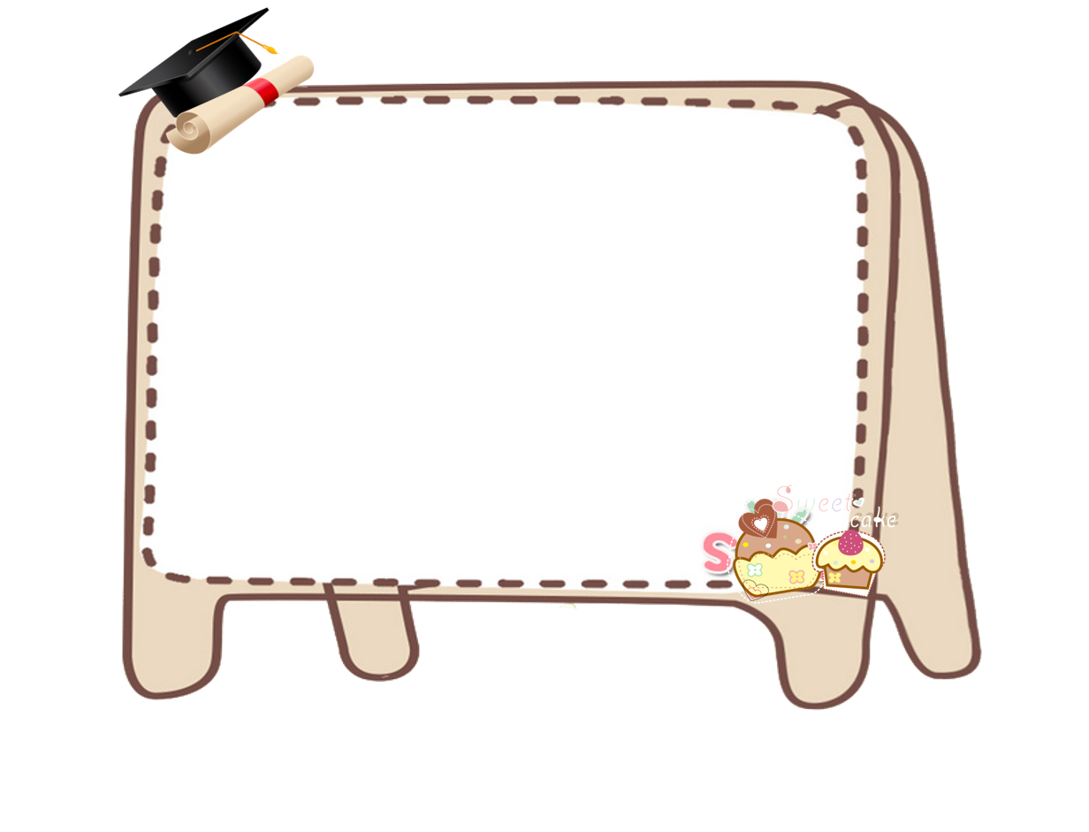


Thứ Năm ngày 24 tháng 04 năm 2025
SINH HOẠT LỚP
SINH HOẠT THEO CHỦ ĐỀ:
Thực hiện kế hoạch chăm sóc bảo vệ
cảnh quan thiên nhiên.
HOẠT ĐỘNG TRẢI NGHIỆM: TUẦN 31

Slide 5
Yêu cầu cần đạt :
- Đánh giá kết quả hoạt động trong tuần, đề ra kế hoạch hoạt động tuần tới.
- Tham gia thực hiện kế hoạch chăm sóc, bảo vệ cảnh quan thiên nhiên ở địa phương.
- Cảm thấy tự hào hãnh diện bản thân đã góp phần bảo vệ môi trường, giúp môi trường sống thêm xanh, sạch, đẹp.

Slide 6
Thứ Năm ngày 24 tháng 04 năm 2024
SINH HOẠT LỚP
HOẠT ĐỘNG TRẢI NGHIỆM: TUẦN 31

Slide 7


Thứ Năm ngày 24 tháng 04 năm 2025
* HOẠT ĐỘNG 1:
Báo cáo hoạt động trong tuần 31 .

Slide 8
Các tổ báo cáo
Tổ 1
Tổ 2
Tổ 3

Slide 9
Lớp trưởng sơ kết hoạt động tuần 31:
-Ưu điểm :
-Khuyết điểm:
-Tuyên dương :

Slide 10








Góc tuyên dương

Slide 11
Thứ Năm ngày 24 tháng 04 năm 2025
* HOẠT ĐỘNG 2
Phương hướng hoạt động trong tuần 32

Slide 12
2. Phương hướng hoạt động tuần 32
Thi đua lập thành tích chào mừng 50 năm ngày giải phóng
Miền Nam thống nhất đất nước (30/04/1975 -30/04/2025).
*Về nề nếp :
- Tập thể dục giữa giờ.
-Thực hiện khăn quàng, đồng phục.
-Vào lớp đúng giờ, đầy đủ.
-Nghỉ học phải có giấy xin phép, hoặc bố mẹ gọi điện thoại cho cô.

Slide 13

*Về học tập
-Thứ Tư ngày 30/4, thứ Năm ngày 1/5 và thứ Sáu ngày 2/5 nghỉ lễ.
--Thực hiện theo chương trình tuần 32.
- Học bài, làm bài tập đầy đủ, chu đáo trước khi đến lớp.
-Tích cực tham gia học tập và các hoạt động giáo dục khác.
-Tiếp tục thực hiện phong trào hỗ trợ học tập: đôi bạn cùng tiến, bạn giúp bạn.

Slide 14
* Các hoạt động khác.
-Thực hiện công tác trực Sao đỏ .
-Thực hiện tốt an toàn giao thông, phòng chống tai nạn thương tích.
-Lớp làm một sản phẩm mô hình kĩ thuật trải nghiệm sáng tạo
-Tham gia tập trống.
- Tham gia các phong trào do nhà trường và Liên đội đề ra.
- Duy trì phong trào “ Bạn giúp bạn”.

Slide 15

Chủ đề:
Thực hiện chăm sóc bảo vệ cảnh quan thiên nhiên ở địa phương

Slide 16
Thực hiện các công việc được phân công
theo kế hoạch đã xây dựng:
-Sử dụng các dụng cụ để đảm bảo vệ sinh, khẩu trang, găng tay…
-An toàn trong quá trình lao động.

Slide 17
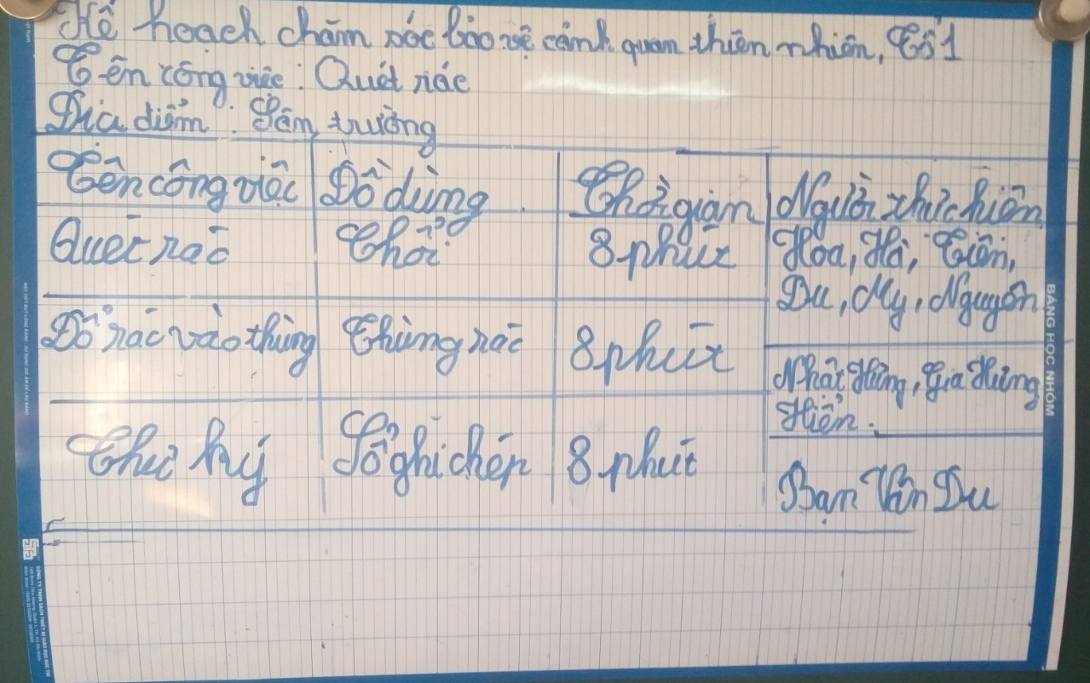

Slide 18
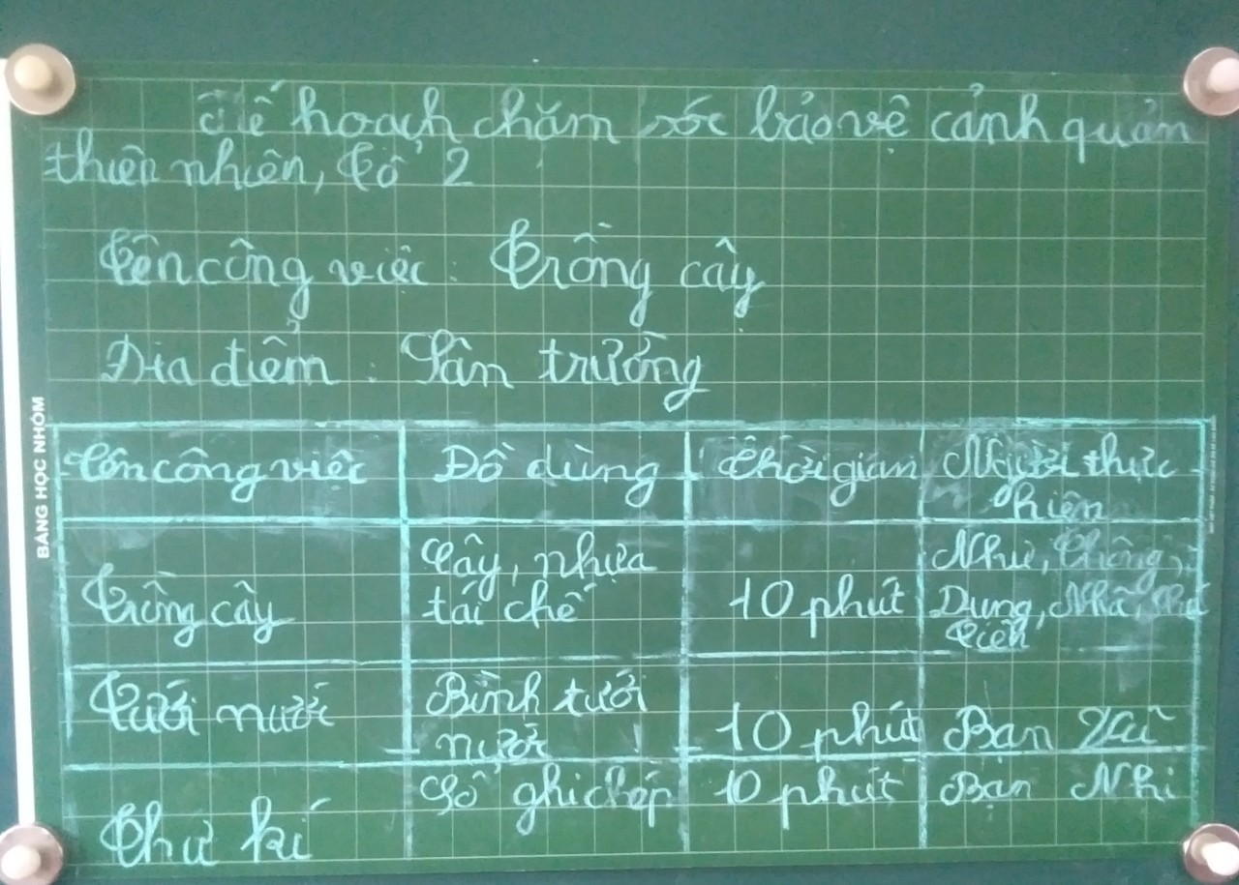

Slide 19
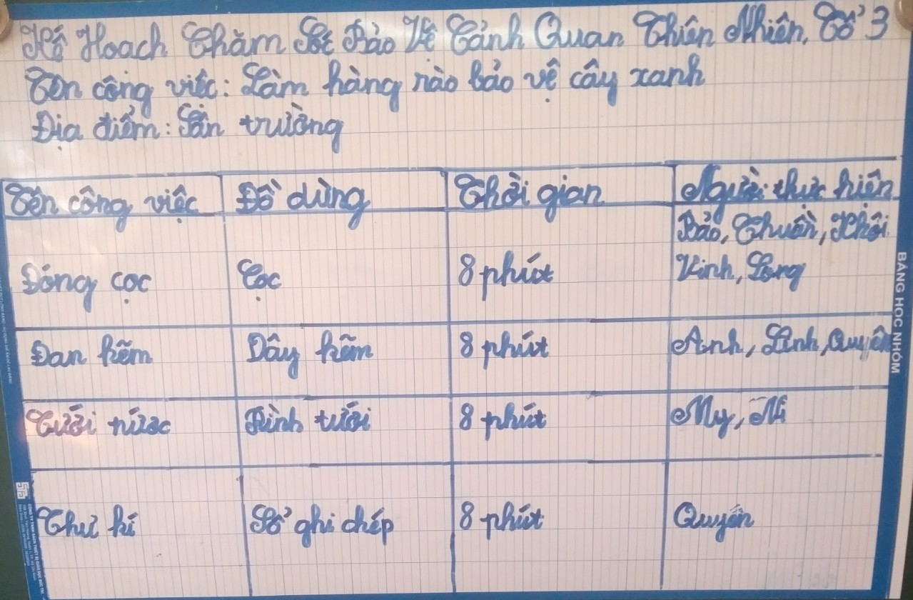

Slide 20
THỰC HÀNH TRẢI NGHIỆM

Slide 21
báo cáo kết quả lao động của nhóm mình:
Báo cáo kết quả lao động của nhóm mình:

Slide 22
Tại sao chúng ta thực hiện chăm sóc bảo vệ cảnh quan thiên nhiên ở địa phương?

Slide 23







Slide 24



Về nhà: Tiếp tục thực hiện các hoạt động chăm sóc, bảo vệ cảnh quan nơi mình sinh sống

Slide 25





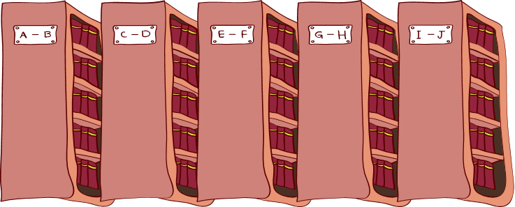






XIN CHÀO
HẸN GẶP LẠI
Happy Time

